Slide 1

Optimization Algorithms
Gradient descent with momentum
deeplearning.ai

Slide 2
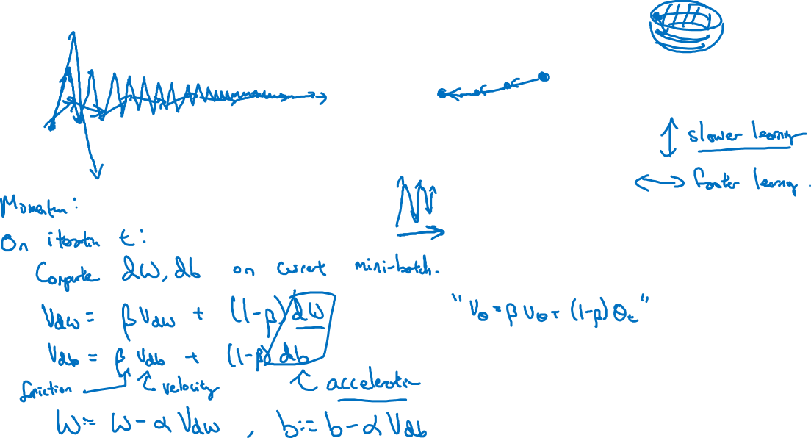
Gradient descent example
deeplearning.ai

Slide 3




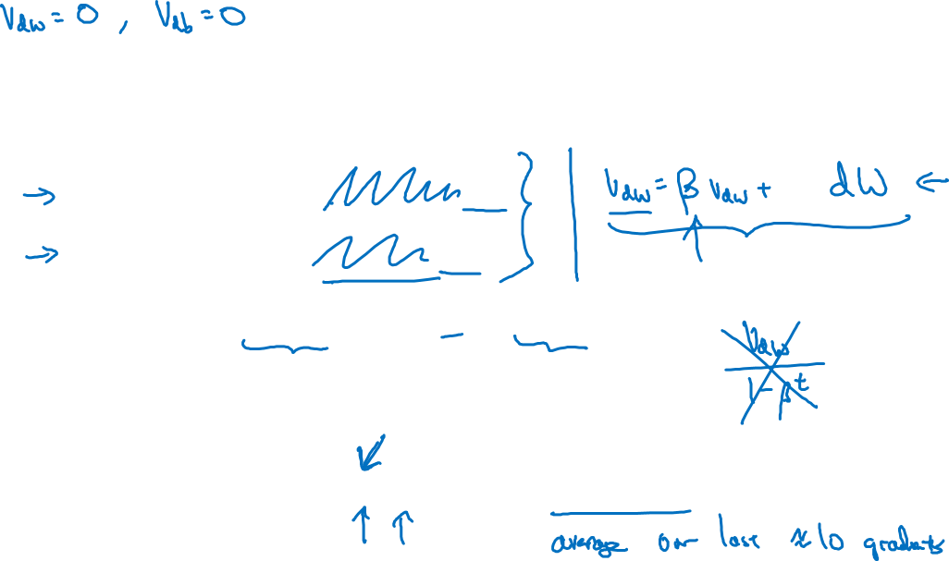
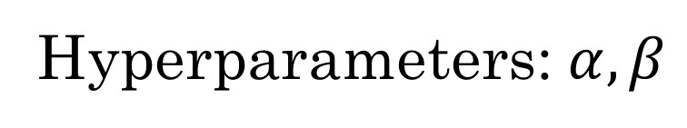


Implementation details
$$On iteration t:$$
Compute $dW,db$on the current mini-batch
$$v_{dW}=βv_{dW}+\left(1−β\right)dW$$
可选公式，但是不够直观。一般还是使用左边那组公式。
$$v_{db}=βv_{db}+\left(1−β\right)db$$
$$W=W−αv_{dW},$$
$$b=b−αv_{db}$$
Hyperparameters: $α,β$
$$β=0.9$$
实践中，beta=0.9效果比较好，当然也可以尝试其他的值

